Slide 1
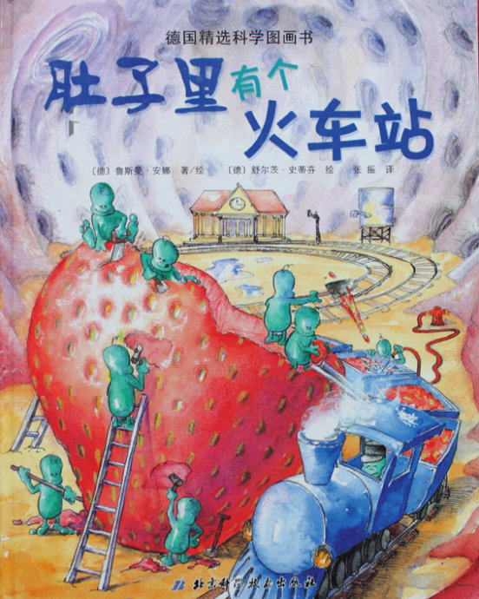
第一PPT模板网-WWW.1PPT.COM

Slide 2
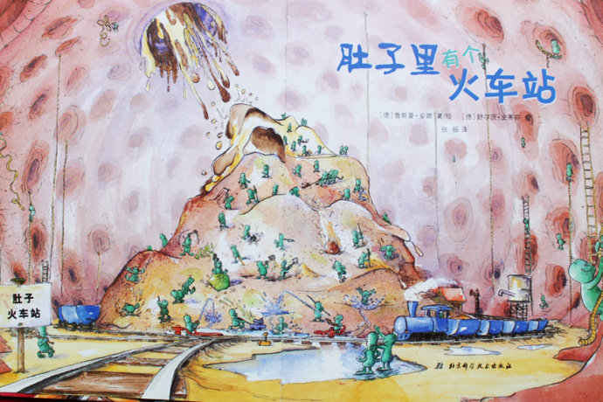

Slide 3
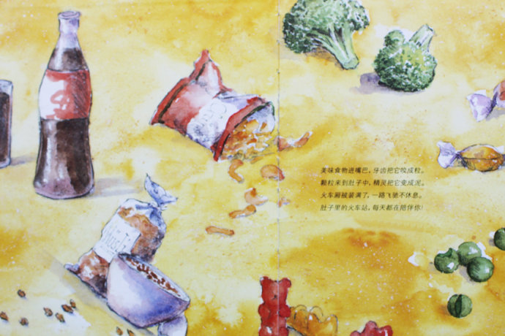
美味食物进嘴巴，牙齿把它咬成粒。颗粒来到肚子中，精灵把它变成泥。火车厢被装满了，一路飞驰不休息。肚子里的火车站，每天都在陪伴你！

Slide 4
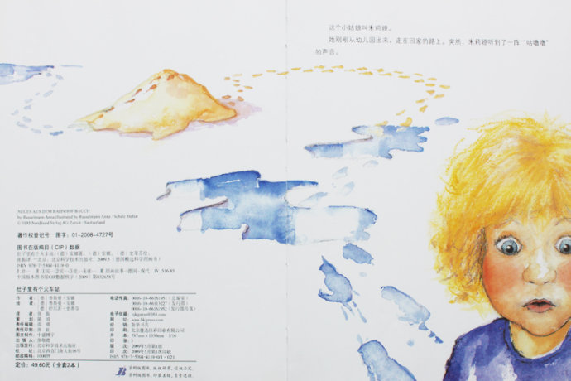
PPT模板：www.1ppt.com/moban/ PPT素材：www.1ppt.com/sucai/
PPT背景：www.1ppt.com/beijing/ PPT图表：www.1ppt.com/tubiao/
PPT下载：www.1ppt.com/xiazai/ PPT教程： www.1ppt.com/powerpoint/
资料下载：www.1ppt.com/ziliao/ 范文下载：www.1ppt.com/fanwen/
试卷下载：www.1ppt.com/shiti/ 教案下载：www.1ppt.com/jiaoan/
PPT论坛：www.1ppt.cn PPT课件：www.1ppt.com/kejian/
语文课件：www.1ppt.com/kejian/yuwen/ 数学课件：www.1ppt.com/kejian/shuxue/
英语课件：www.1ppt.com/kejian/yingyu/ 美术课件：www.1ppt.com/kejian/meishu/
科学课件：www.1ppt.com/kejian/kexue/ 物理课件：www.1ppt.com/kejian/wuli/
化学课件：www.1ppt.com/kejian/huaxue/ 生物课件：www.1ppt.com/kejian/shengwu/
地理课件：www.1ppt.com/kejian/dili/ 历史课件：www.1ppt.com/kejian/lishi/
这个小姑娘叫朱莉娅。她刚刚从幼儿园出来，走在回家的路上。突然，朱莉娅听到了一阵“咕噜噜”的声音。
Notes:
PPT模板：www.1ppt.com/moban/ PPT素材：www.1ppt.com/sucai/
PPT背景：www.1ppt.com/beijing/ PPT图表：www.1ppt.com/tubiao/
PPT下载：www.1ppt.com/xiazai/ PPT教程： www.1ppt.com/powerpoint/
资料下载：www.1ppt.com/ziliao/ 范文下载：www.1ppt.com/fanwen/
试卷下载：www.1ppt.com/shiti/ 教案下载：www.1ppt.com/jiaoan/
PPT论坛：www.1ppt.cn PPT课件：www.1ppt.com/kejian/
语文课件：www.1ppt.com/kejian/yuwen/ 数学课件：www.1ppt.com/kejian/shuxue/
英语课件：www.1ppt.com/kejian/yingyu/ 美术课件：www.1ppt.com/kejian/meishu/
科学课件：www.1ppt.com/kejian/kexue/ 物理课件：www.1ppt.com/kejian/wuli/
化学课件：www.1ppt.com/kejian/huaxue/ 生物课件：www.1ppt.com/kejian/shengwu/
地理课件：www.1ppt.com/kejian/dili/ 历史课件：www.1ppt.com/kejian/lishi/

Slide 5
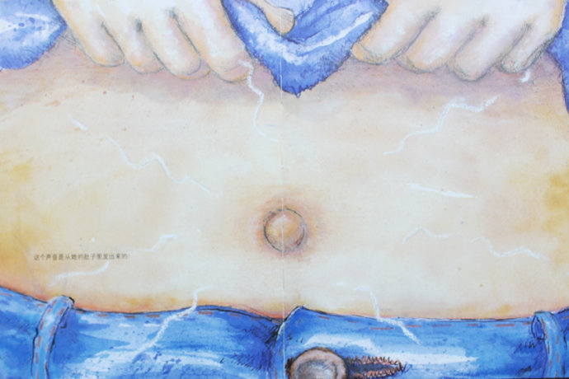
这个声音是从她的肚子里发出来的！

Slide 6
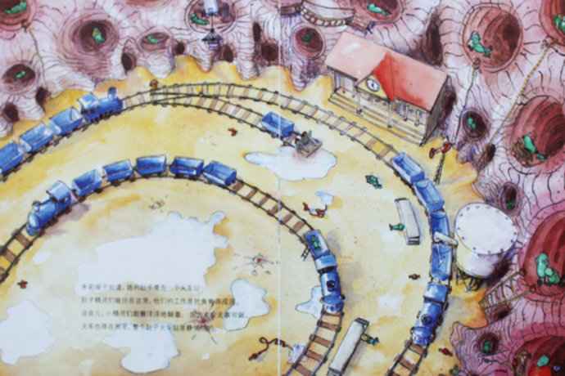
朱莉娅不知道，她的肚子里有一个火车站！肚子精灵们就住在这里，他们的工作是把食物弄成泥。这会儿，小精灵们都懒洋洋地躺着，因为大家无事可做。火车也停在那里，整个肚子火车站里静悄悄。

Slide 7
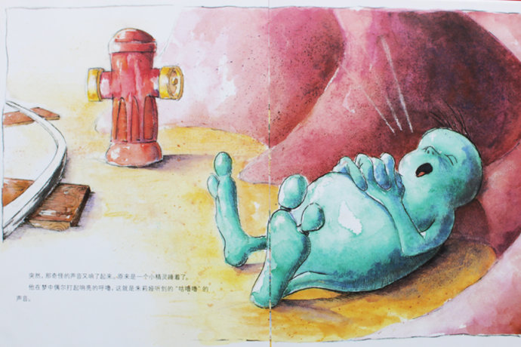
突然，那奇怪的声音又响了起来。原来上一个小精灵睡着了。 他在梦中偶尔打起响亮的呼噜，这就是朱莉娅听到的“咕噜噜”的声音。

Slide 8
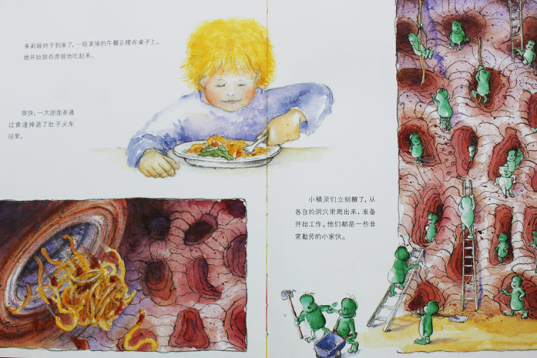
朱莉娅终于到家了，一顿美味的午餐正摆在桌子上。她开始狼吞虎咽地吃起来。很快，一大团面条通过食道掉进了肚子火车站里。小精灵们立刻醒了，从各自的洞穴里爬出来，准备开始工作。他们都是一些非常勤劳的小家伙。

Slide 9
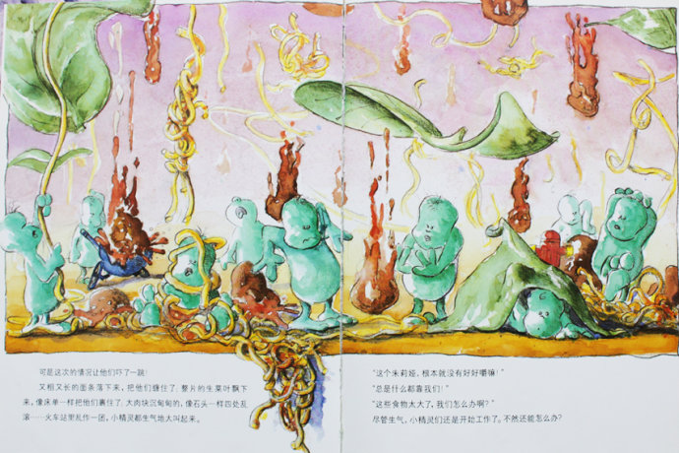

Slide 10
可是这次的情况让他们吓了一跳！ 又粗又长的面条落下来，把他们缠住了；
整片的生菜叶飘下来，像床单一样把他们裹住了；
大肉块沉甸甸的，像石头一样四处乱滚……
火车站里乱作一团，小精灵都生气地大叫起来。 “这个朱莉娅，根本就没有好好嚼嘛！” “总是什么都靠我们！” “这些食物太大了，我们怎么办啊？” 尽管生气，小精灵们还是开始工作了。不然还能怎么办？

Slide 11
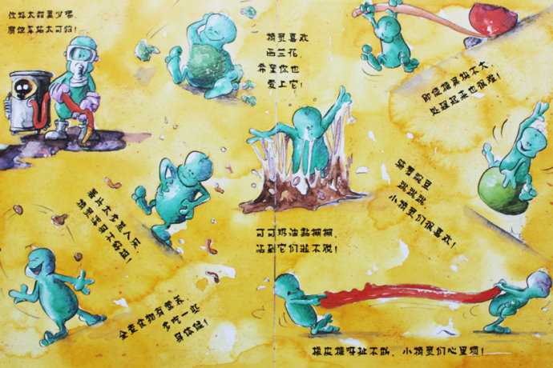

Slide 12
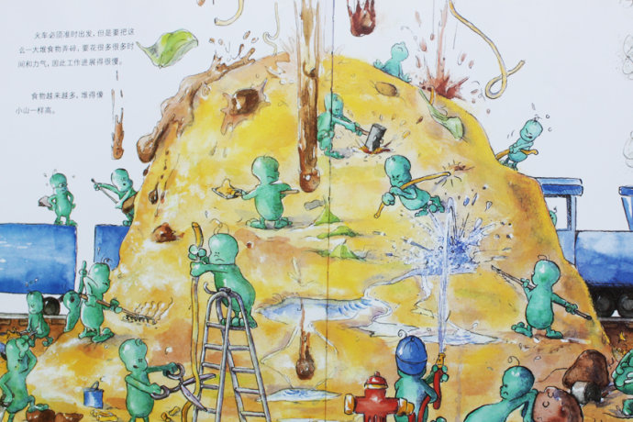
火车必须准时出发，但是要把这么一大堆食物弄碎，要花很多很多时间和力气，因此工作进展得很慢。食物越来越多，堆得像小山一样高。

Slide 13
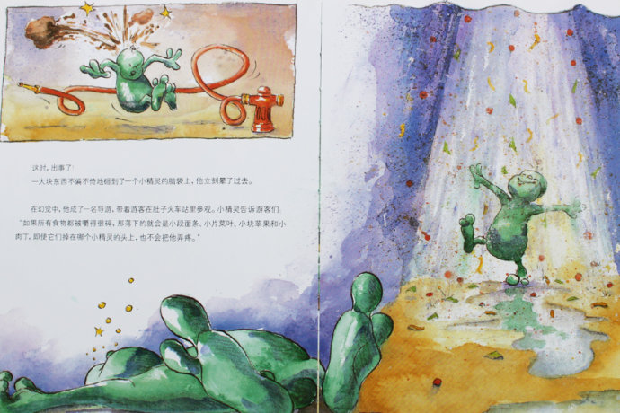
这时，出事了！ 一大块东西不偏不倚地砸到了一个小精灵的脑袋上，他立刻晕了过去。在幻觉中，他成了一名导游，带着游客在肚子火车站里参观。小精灵告诉游客们：“如果所有食物都被嚼得很碎，那落下来的就会是小段面条、小片菜叶、小块苹果和小肉丁，即使它们掉在哪个小精灵的头上，也不会把他弄疼。”

Slide 14
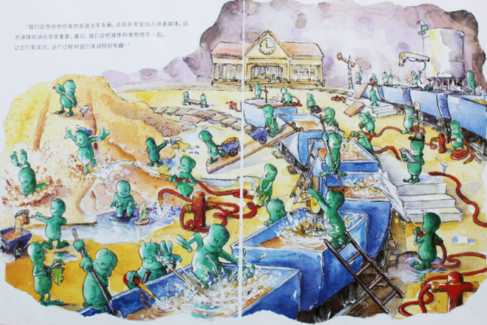
“我们会很快地把食物装进火车车厢，还会在里面加入很多液体，这些液体对消化非常重要。最后，我们会把液体和食物搅在一起，让它们变成泥。这个过程对我们来说特别有趣！”

Slide 15
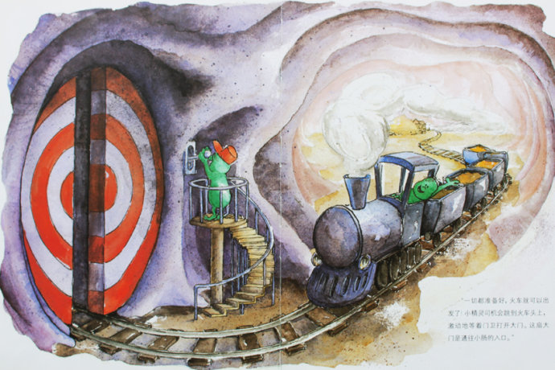
“一切都准备好，火车就可以出发了！小精灵司机会跳到火车头上，激动地等着门卫打开大门。这扇大门是通往小肠的入口。”

Slide 16
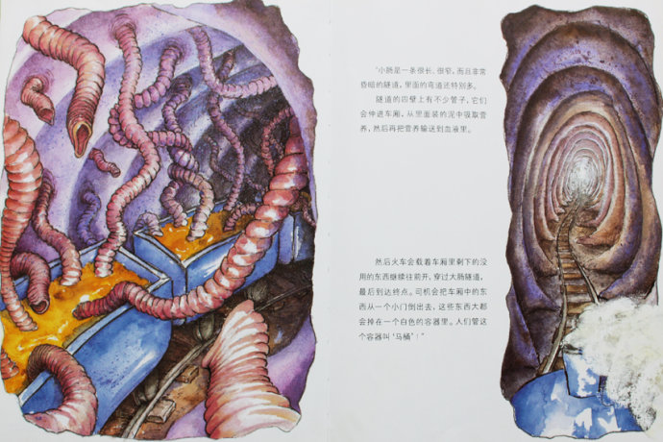
“小肠是一条很长、很窄，而且非常昏暗的隧道，里面的弯道还特别多。 隧道的四壁上有不少管子，它们会伸进车厢，从里面装的泥中吸取营养，然后再把营养输送到血液里。
然后火车会载着车厢里剩下的没用的东西继续往前开，穿过大肠隧道，最后到达终点。司机会把车厢中的东西从一个小门到出去，这些东西大都会掉在一个白色的容器里。人们管这个容器叫‘马桶’！”

Slide 17
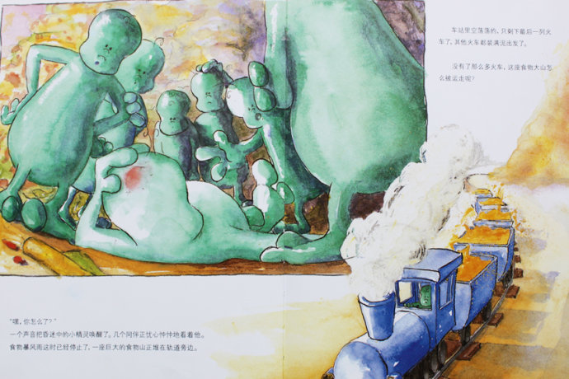
“嘿！你怎么了？” 一个声音把昏迷中的小精灵唤醒了。几个同伴正忧心忡忡地看着他。食物暴风雨这时已经停止了，一座巨大的食物山正堆在轨道旁边。
车站里空荡荡的，只剩下最后一列火车了，其他火车都装满泥出发了。 没有了那么多火车，这座食物大山怎么被运走呢？

Slide 18
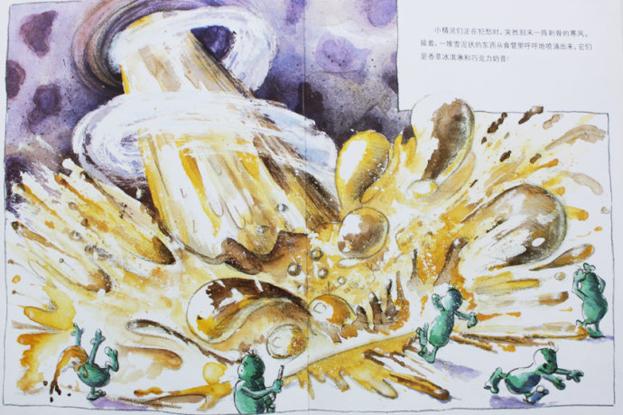
小精灵们正在犯愁时，突然刮来一阵刺骨的寒风。接着，一堆雪泥状的东西从食管里呼呼地喷涌出来，它们是香草冰淇淋和巧克力奶昔！

Slide 19
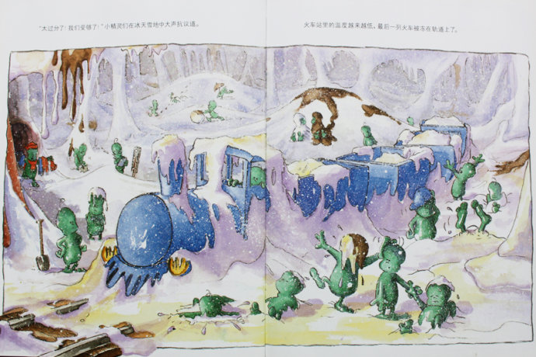
“太过分了！我们受够了！”小精灵们在冰天雪地中大声抗议道。 火车站里的温度越来越低，最后一列火车北冻在轨道上了。

Slide 20
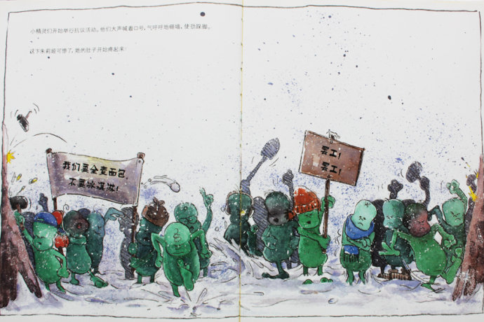
小精灵们开始举行抗议活动。他们大声喊着口号，气呼呼地砸墙，使劲跺脚。 这下朱莉娅可惨了，她的肚子开始疼起来！

Slide 21
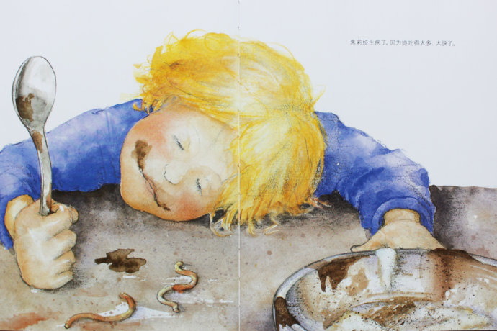
朱莉娅生病了，因为她吃得太多、太快了。

Slide 22
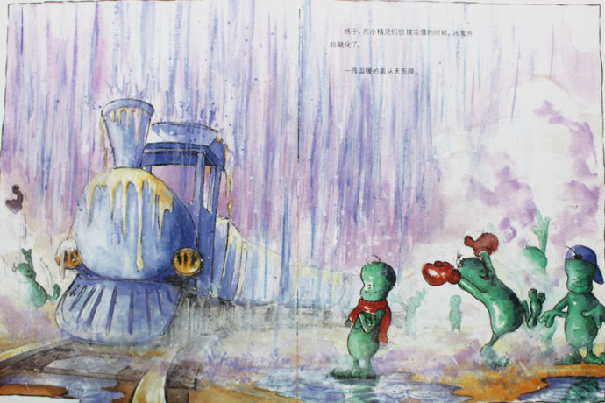
终于，在小精灵们快被冻僵的时候，冰雪开始融化了。 一阵温暖的雨从天而降。

Slide 23
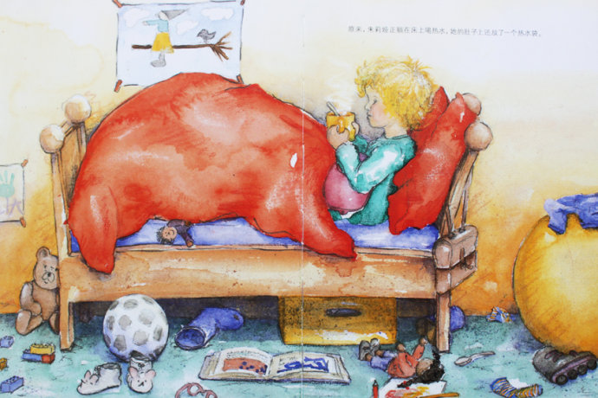
原来，朱利娅正躺在床上喝热水，她的肚子上还放了一个热水袋。

Slide 24
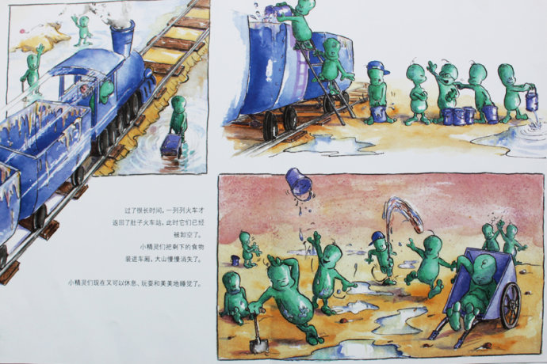
过了很长时间，一列列火车才返回了肚子火车站，此时它们已经被卸空了。小精灵们把剩下的食物装进车厢，大山慢慢地消失了。小精灵们现在又可以休息、玩耍和美美地睡觉了。

Slide 25
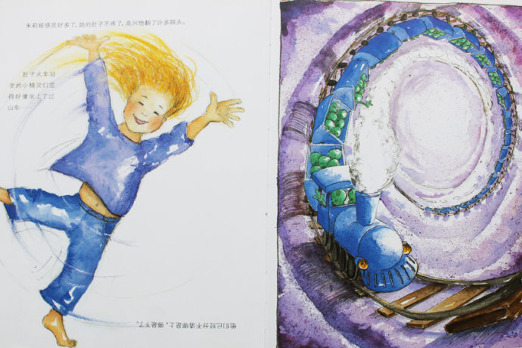
朱莉娅感觉好多了，她的肚子不疼了，高兴地翻了许多跟头。肚子火车站里的小精灵们觉得好像坐上了过山车……他们已经分不清哪是上，哪是下了。

